Slide 1
Проектирование и разработка форумной системы управления контентом (CMS)

Slide 2
Категории веб-приложений, использующих CMS:
информационные ресурсы
интернет-представительства
веб-сервисы
комбинированные веб-сервисы

Slide 3
Основные признаки форума:
иерархия: категории > темы > сообщения
информация: тема, содержание, автор, время
механизмы обеспечения порядка в дискуссиях
разделение прав доступа
возможность идентификации пользователя
отсутствие динамики «реального времени»

Slide 4
Виды форумных CMS:
самостоятельные
в виде плагинов к самостоятельным CMS

Slide 5
Аналогичные продукты
Общие недостатки
Были рассмотрены следующие CMS:
Плагин для WordPress – Simpleforum
Simple Machine Forum (SMF)
phpBB
Были выявлены общие недостатки:
сложный интерфейс
отсутствие русского языка в интерфейсе
низкая производительность из-за сложных запросов к базе данных.

Slide 6
Постановка задачи
Реализовать форумную CMS, удовлетворяющую следующим требованиям:
- русскоязычный интерфейс;
- отсутствие перегруженности интерфейса;
- основные функции форума;
- идентификация пользователя в системе;
- разделение прав пользователей; - функции администрирования.

Slide 7
Использованные веб-технологии:
PHP
База данных: MySQL
JavaScript
HTML
CSS

Slide 8
Используемые средства:
- Веб сервер;
- Среды разработки;
- Средства отладки программного кода;
- Системы контроля версий программного кода;
- Вспомогательные средства.

Slide 9
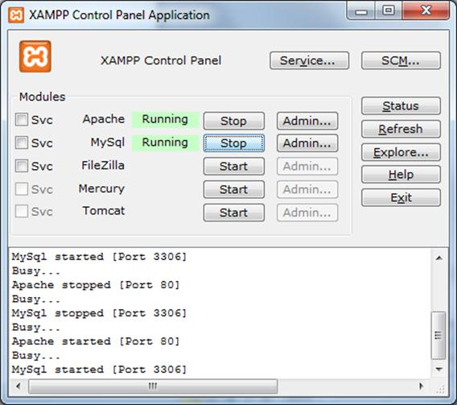
Веб сервер
XAMPP — кроссплатформенная сборка веб-сервера, содержащая Apache, MySQL, интерпретатор скриптов PHP

Slide 10
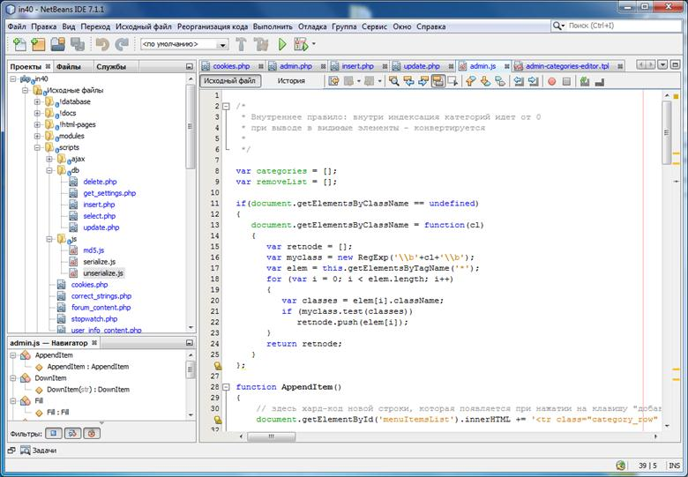
Среды разработки
NetBeans IDE — свободная интегрированная среда разработки приложений (IDE)

Slide 11
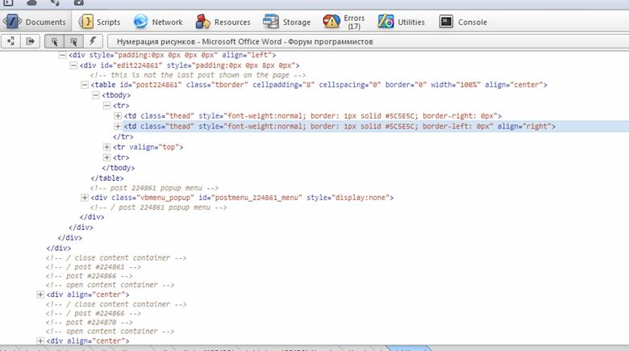
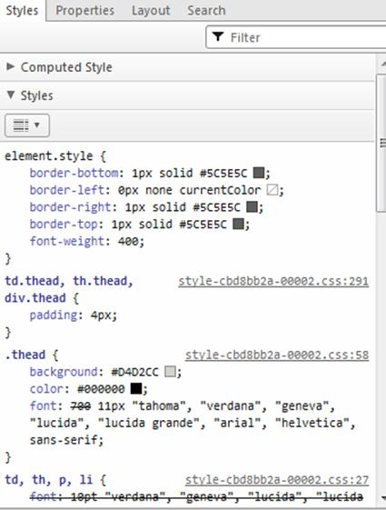
Средства отладки.
Клиентская часть
Opera Dragonfly – отладчик браузера Opera

Slide 12
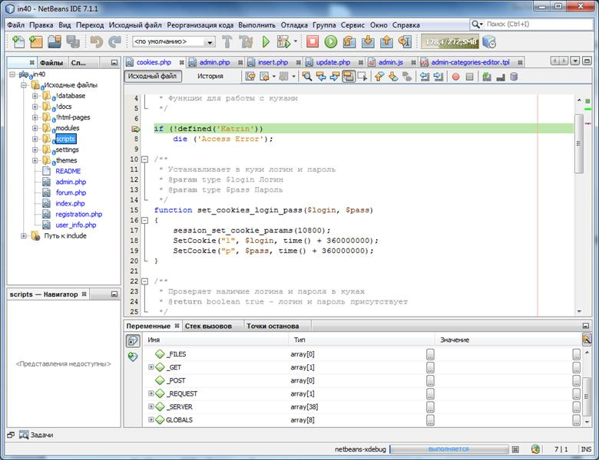
Средства отладки.
Серверная часть
Xdebug – отладчик NetBeans

Slide 13
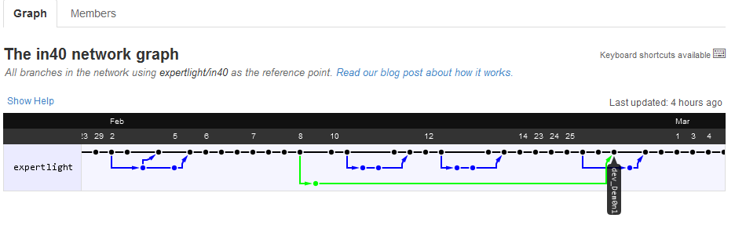
Система контроля версий программного кода
Git – распределённая система управления версиями программного кода

Slide 14
Вспомогательные средства
Skype (программа интернет телефонии);
Microsoft Visio (рисование схем);
Браузеры (Opera, Google Chrome).

Slide 15
Архитектура веб-приложения
MVC
MVP

Slide 16
Архитектура веб-приложения
Централизованная
схема

Slide 17
Архитектура веб-приложения
Распределенная схема

Slide 18
Архитектура веб-приложения
Модульная схема

Slide 19
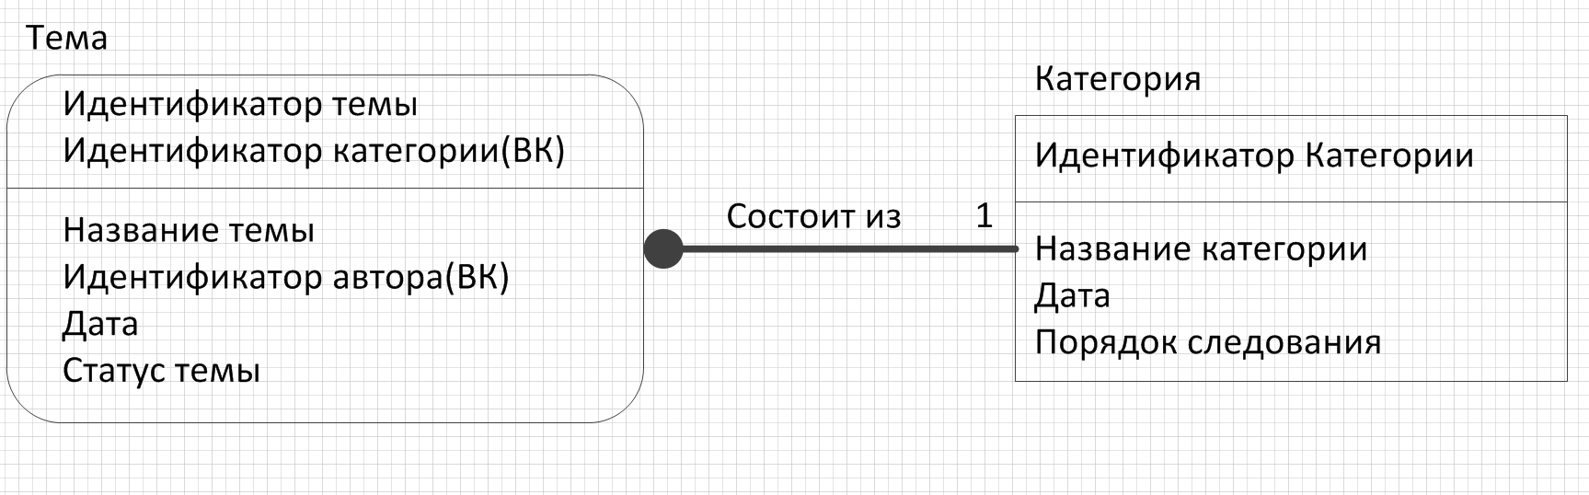
Логическое проектирование базы данных
Идентифицирующее отношение между сущностью «тема» и «категория»

Slide 20
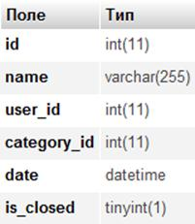
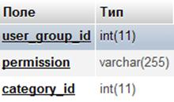

Физическое проектирование базы данных

Slide 21


Модули веб-приложения
Модуль навигации «Хлебные крошки»
bread_crumbs.php
nav-item.tpl
Модуль авторизации
log_reg.php
login-hello.tpl
login-form.tpl

Slide 22
Внешний вид веб-приложения
Шаблонизатор
Шаблоны
Стили
Клиентские скрипты

Slide 23
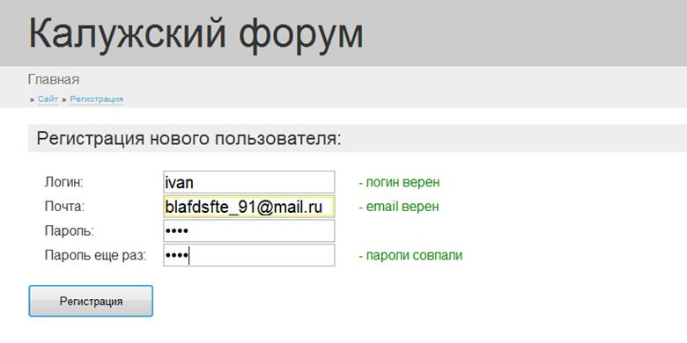
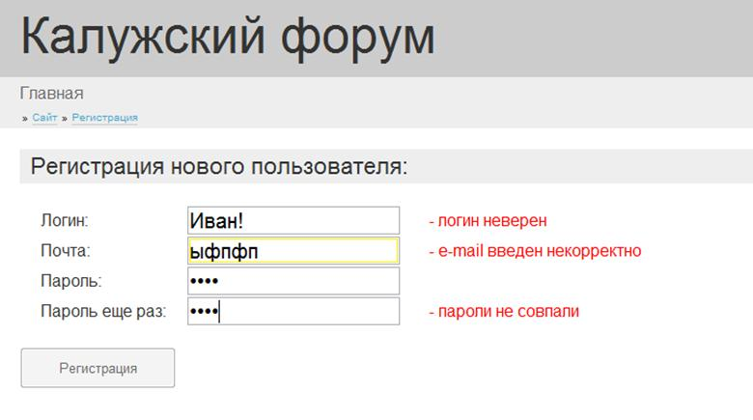
Проектирование модулей.
Регистрация
- Верно введенные данные
- Неверно введенные данные

Slide 24
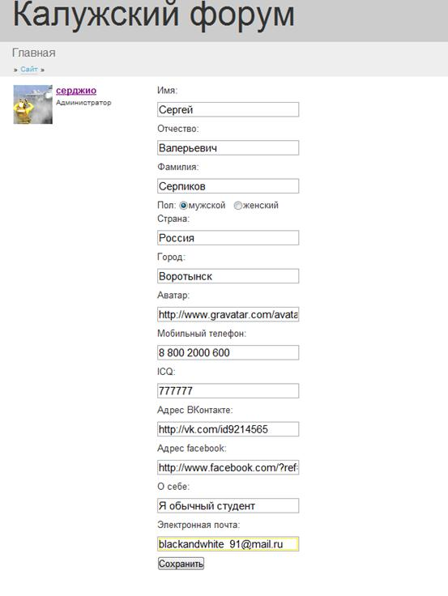
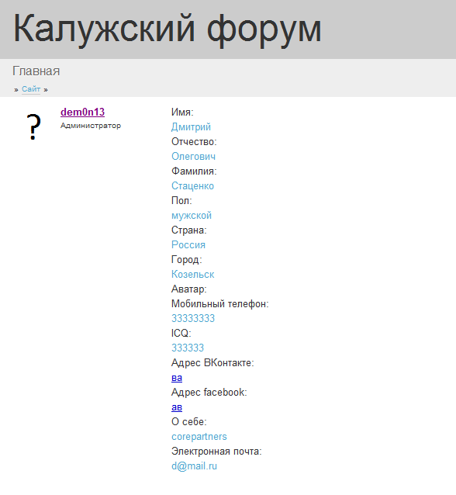
Проектирование модулей.
Профиль пользователя

Slide 25
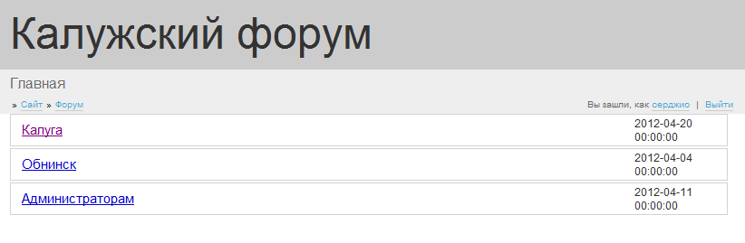
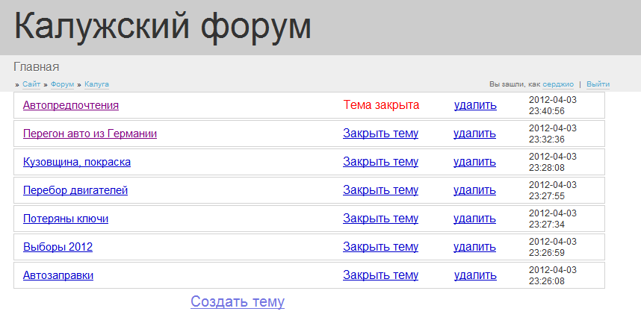
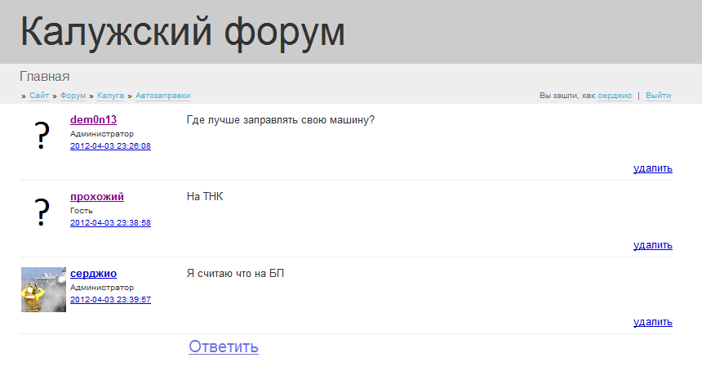
Проектирование модулей.
Разделы форума

Slide 26
Проектирование модулей.
Механизм разделения прав

Slide 27
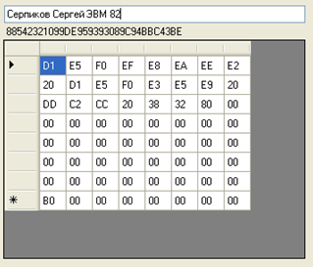
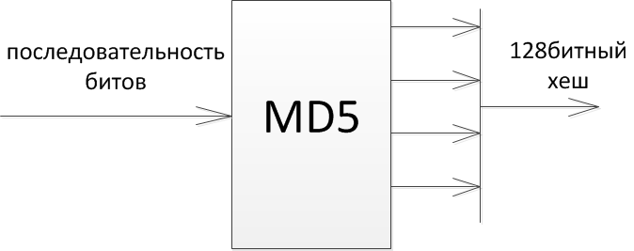
Проектирование модулей.
Шифрование MD5

Slide 28
Итоги работы:
Рассмотрена предметная область, поставлена задача
Рассмотрены и учтены плюсы и минусы аналогов
Выбраны современные и эффективные технологии
Выбран удобный инструментарий
Разработана архитектура и модули веб-приложения
Разработана база данных веб-приложения
Разработан пользовательский интерфейс
Обеспечена безопасность веб-приложения
Разработана документация для успешного внедрения

